Slide 1




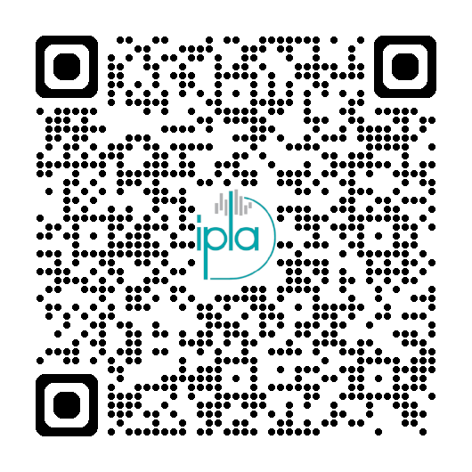
CALENDARIO DI APERTURA AL PUBBLICO – II semestre 2025
Orario PIF 9.00 – 13.00
Sede: Comune di Monleale (AL)
Piazza IV novembre, 2
mondo
Telefono: 347/8890238
E-mail: monleale@pif.piemonte.it
RECAPITI
Tecnico incaricato: dott. for. Giacomo Debernardi
Iniziativa finanziata dal CSR della Regione Piemonte 2023 - 2027 - Intervento SRH04 "Azioni di informazione "

